Slide 1
Приспособления организмов к совместной жизни
Презентация -сопровождение урока биологии в 10 классе по программе Пономаревой И.Н.
Автор: Лобес Светлана Геннадьевна
Учитель биологии МАОУ «СОШ №2»
Город Чернушка

Slide 2
Задачи:
Сформировать знание о разнообразии типов биогеоценотических связей, о их роли в поддержании устойчивости БГЦ;
Сформировать умение приводить конкретные примеры взаимоотношений организмов в БГЦ, анализировать и оценивать роль различных типов взаимоотношений в поддержании устойчивости БГЦ.

Slide 3
проблема
Почему в лесу одновременно может существовать большое число видов растений и животных, грибов и бактерий?

Slide 4
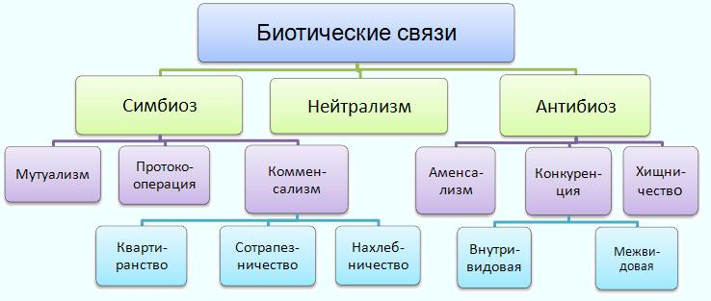

Slide 5
Протокооперация
форма симбиоза, при которой совместное существование выгодно, но не обязательно для сожителей

Slide 6
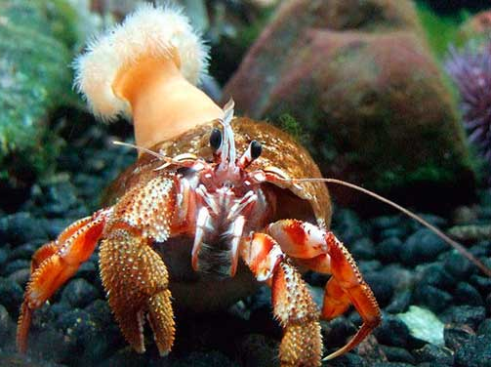
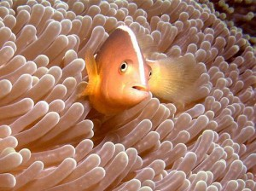
Протокооперация
Актиния и рыба клоун
http://zoomirr.ru/wp-content/uploads/2012/08/51673229_b89f0c6c1a.jpg1_-300x224.jpg
http://givotnie.com/wp-content/uploads/2011/08/aktiniya_3.jpg
Актиния и рак-отшельник

Slide 7
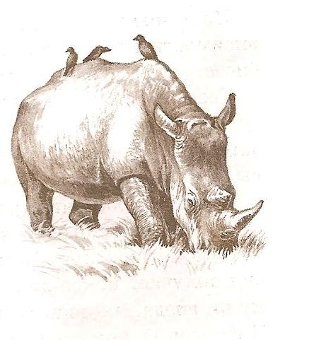
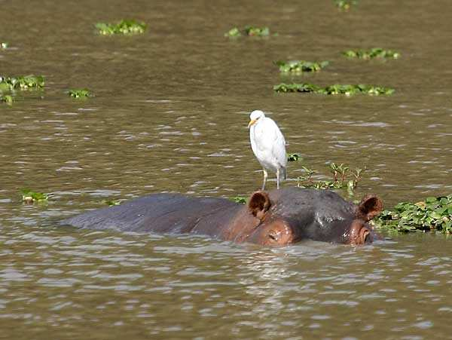
Протокооперация
http://cat.convdocs.org/pars_docs/refs/190/189036/189036_html_6e221d84.jpg

Slide 8
Мутуализм
Форма облигатного взаимовыгодного сожительства организмов двух и более видов
Присутствие одного партнера становится обязательным условием существования каждого из них.

Slide 9
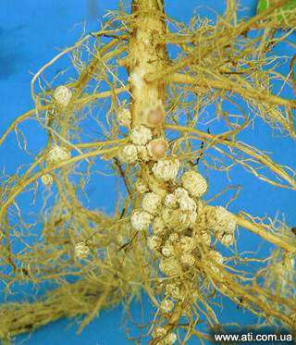
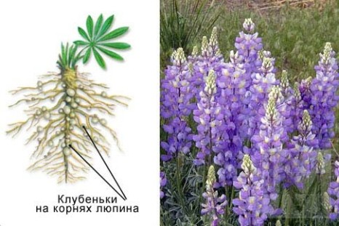
Мутуализм
http://bio-kl.ucoz.ru/hotkartoshka/6klass/bacterii/2.jpg

Slide 10
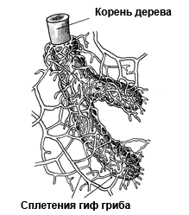
мутуализм
http://images.myshared.ru/431021/slide_5.jpg
http://bio.1september.ru/2008/12/14.gif

Slide 11
Мутуализм
http://worldofschool.ru/public/page_images/1213/52.jpg

Slide 12
Комменсализм
форма симбиоза, при которой одна популяция извлекает пользу от взаимоотношения, а другая не получает ни пользы ни вреда.
Нахлебничество
Сотрапезничество
Квартиранство

Slide 13
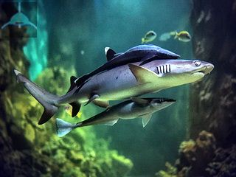
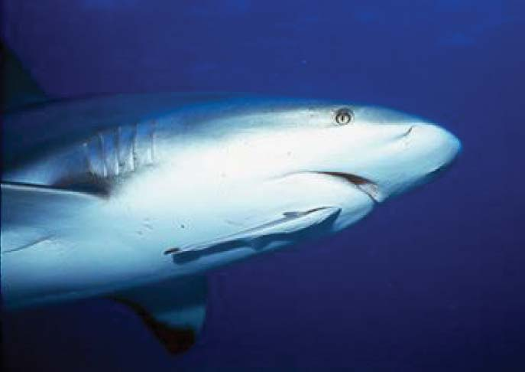
Квартиранство
один организм использует другого (или его жилище) в качестве места проживания, не причиняя последнему вреда (рыбы-прилипалы).
http://akully.ru/simbioz/prilipala/prilipala2.jpg
http://www.media.mit.edu/resenv/ParasiticMobility/images/ch2/shark.jpg

Slide 14
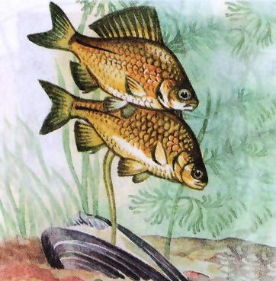
Квартиранство
Самка горчака откладывает икру в мантийную полость беззубки
http://ekol-ush.narod.ru/pic/30.jpg

Slide 15
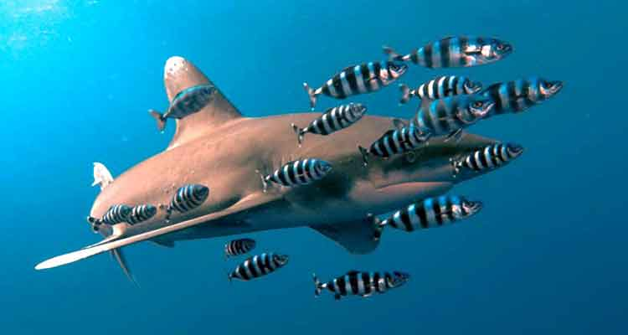
Нахлебничество
один организм питается остатками пищи другого. (рыбы лоцманы)
http://img15.nnm.me/7/d/5/5/f/8634886642a4e8eff96f15f2f40.jpg

Slide 16
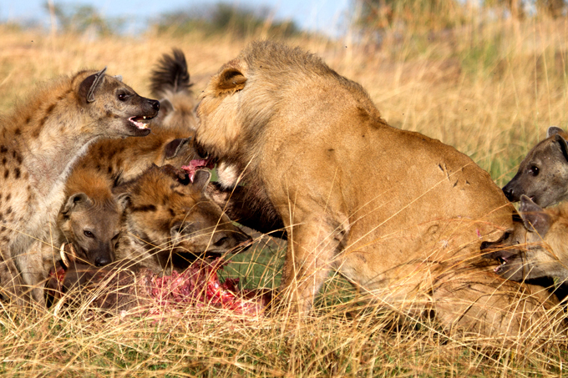
Нахлебничество

Slide 17
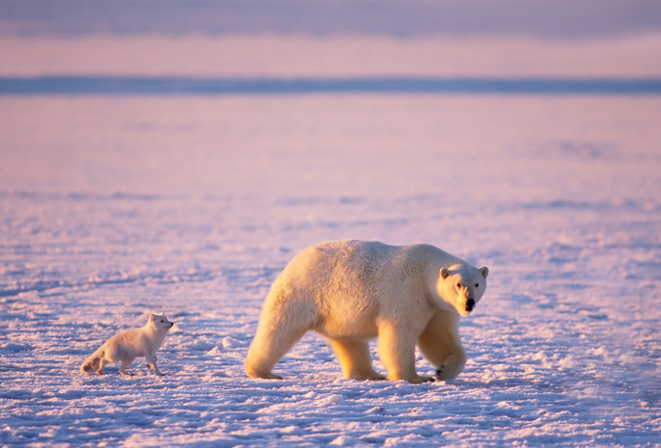
Нахлебничество
Белый медведь и песец
http://www.allfons.ru/large/201112/1032.jpg

Slide 18
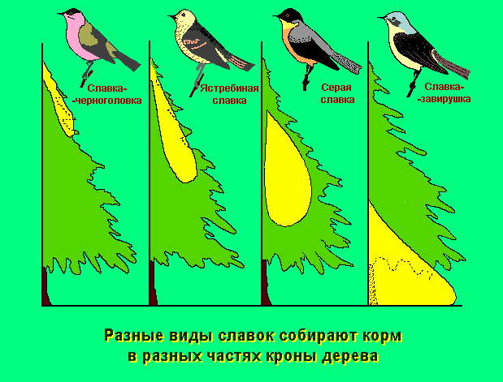
Сотрапезничество
оба вида потребляют разные вещества или части одной и той же пищи
http://textarchive.ru/images/1066/2131787/m399d6f05.png

Slide 19
Негативные взаимоотношения – антибиоз
Хищничество
Паразитизм
Конкуренция
Аменсализм

Slide 20
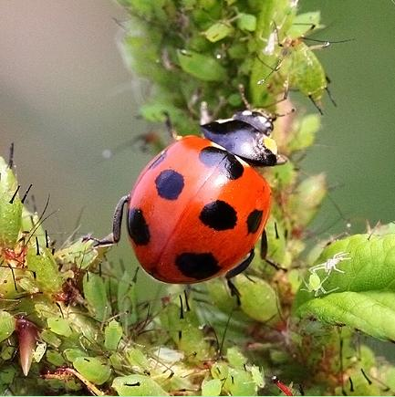
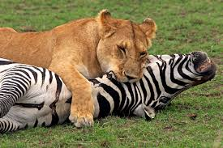
Хищничество
явление, при котором один организм питается органами и тканями другого…
https://encrypted-tbn1.gstatic.com/images?q=tbn:ANd9GcQt5U4G2yhjOKQBopOUdtfhJcOZS-7vZab0ghVrYL35gesc_cwU
http://pit.dirty.ru/dirty/1/2008/08/31/16966-162431-a186353e562d75ae1482a8b5026e6435.jpg

Slide 21
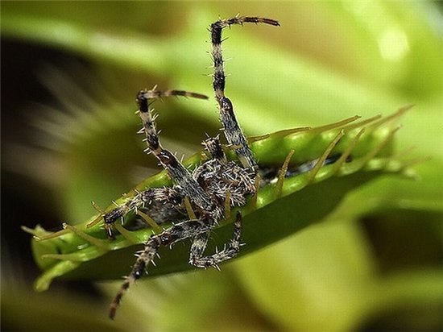
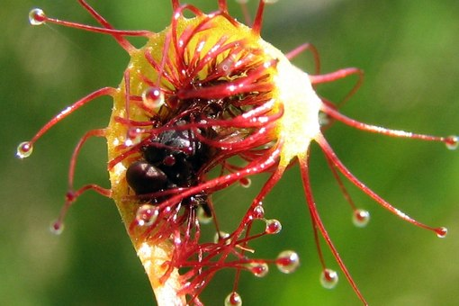
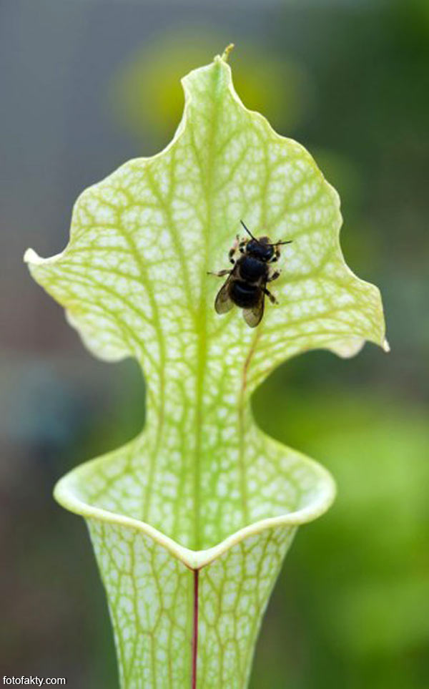
Хищные растения
http://cs419620.vk.me/v419620533/354e/5TfMpgipk2o.jpg
http://cs309631.vk.me/v309631170/3328/Q4Kr-FHmSbc.jpg
http://fotofakty.com/images/rastenia/rast06.jpg

Slide 22
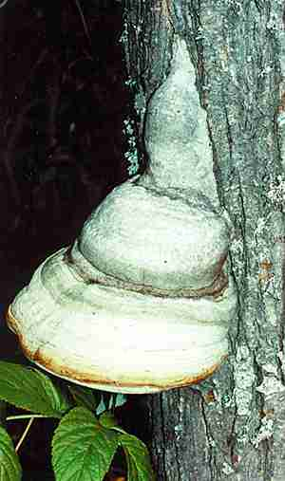
паразитизм
форма взаимоотношений между организмами различных видов, из которых один (паразит) использует другого (хозяина) в качестве среды обитания и источника питания, нанося ему вред.
http://900igr.net/datai/biologija/Bioticheskie-faktory-sredy/0010-023-Parazitizm.jpg

Slide 23
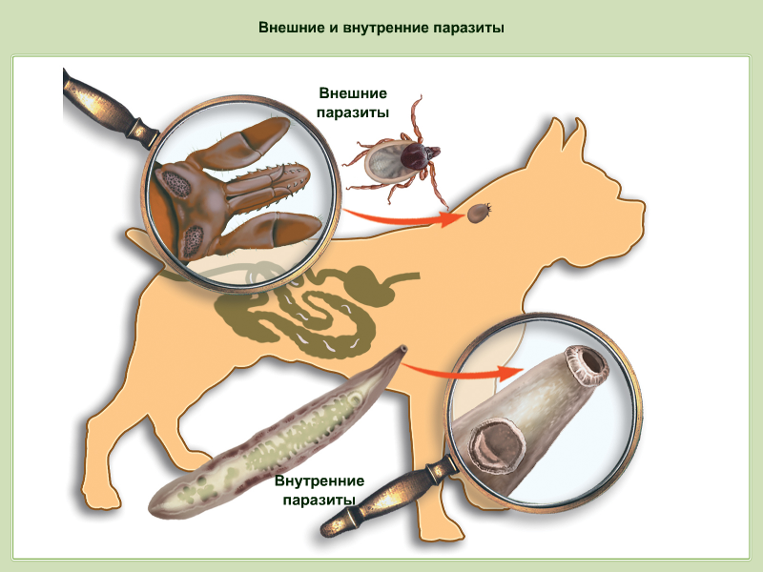
http://5fan.info/files/14/b2f35d6380faa0a56d0e36ed0c0bc8ed.html_files/rId13.png

Slide 24
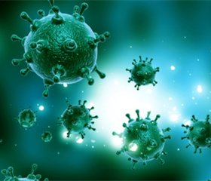
Облигатные паразиты
Организм не может существовать без хозяина (вирусы)
http://www.mif-ua.com/media/uploads/article_images/infert.jpg.300x300_q85.jpg

Slide 25
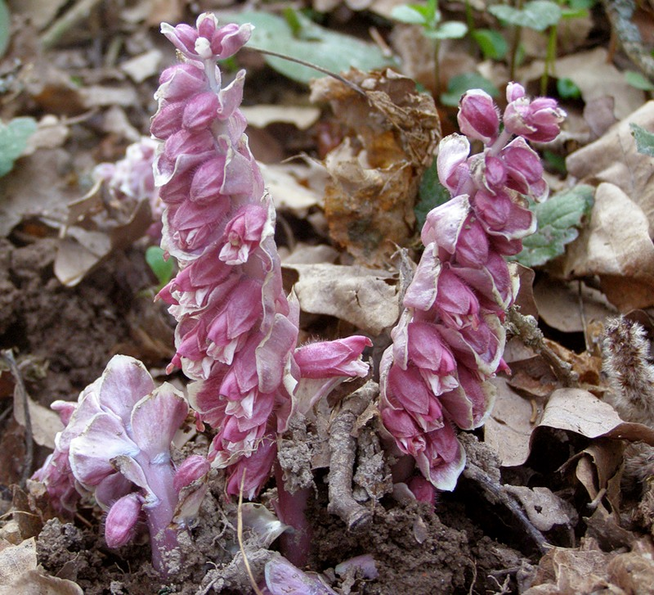
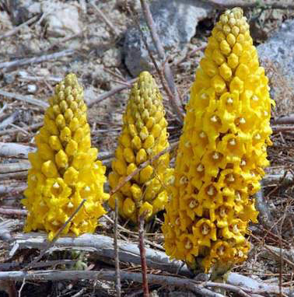
Растения паразиты
лишены хлорофилла листья типичных паразитов:
заразиха
петров крест
http://img-fotki.yandex.ru/get/5703/dharmamahant.4/0_50a57_4adbd01c_XL.jpg
http://www.ayzdorov.ru/images/Travi/zaraziha.JPG

Slide 26
Растения полупаразиты
Они всасывают воду с растворенными в ней веществами из корня растения-хозяина при помощи особых корневых присосок, но пользуются при этом и собственными корнями. У полупаразитов зеленые листья.

Slide 27
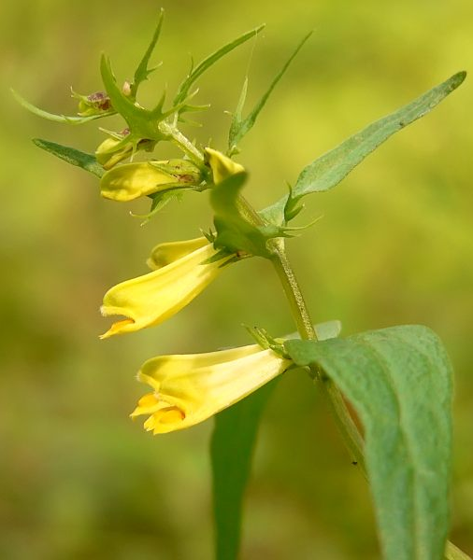
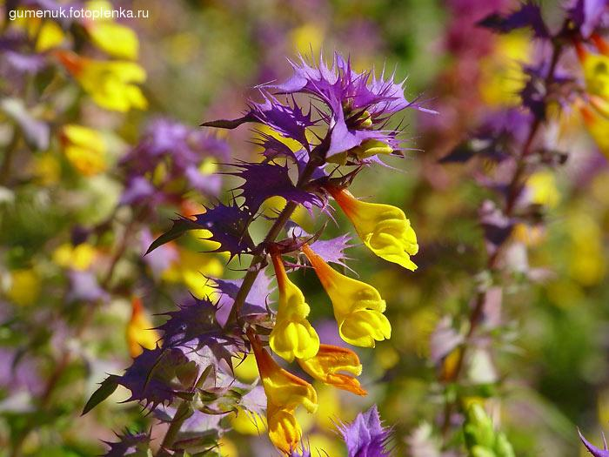
Растения полупаразиты
иван-да-марья
Марьянник луговой
http://gumenuk.fotoplenka.users.photofile.ru/photo/gumenuk.fotoplenka/140075554/xlarge/141022256.jpg
http://gallery.new-ecopsychology.org/photo/plants/common_cow-wheat_(melampyrum_pratense)2.jpg

Slide 28
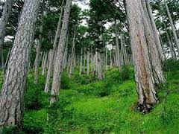
Аменсализм
тип межвидовых взаимоотношений, при котором один вид, именуемый аменсалом, претерпевает угнетение роста и развития, а второй, именуемый ингибитором, таким испытаниям не подвержен.

Slide 29
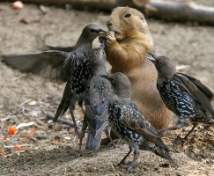
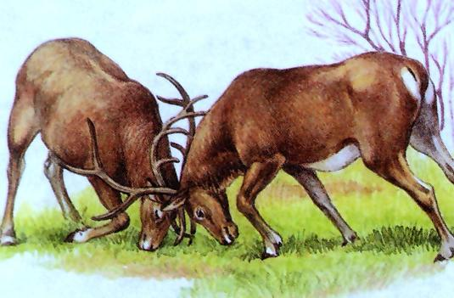
Конкуренция
форма антибиоза, при которой два вида организмов являются биологическими врагами по своей сути (как правило, из-за общей кормовой базы или ограниченных возможностей для размножения).
http://biolicey2vrn.ru/9-klass/Evoluyciay/mezhvidovaya.jpg
http://ekol-ush.narod.ru/pic/16.jpg

Slide 30
Проблема
Почему в биогеоценозах сохраняются взаимовредные связи?

Slide 31
Антагонизм
Отношения, при которых присутствие одного вида исключает пребывание другого
Синегнойная палочка активно подавляет чумную палочку; актиномицет, выделяющий нистатин, угнетает рост дрожжевых организмов.
Антагонизм у микроорганизмов проявляется в выделении микроорганизмами в субстрат химических веществ, губительно действующих

Slide 32
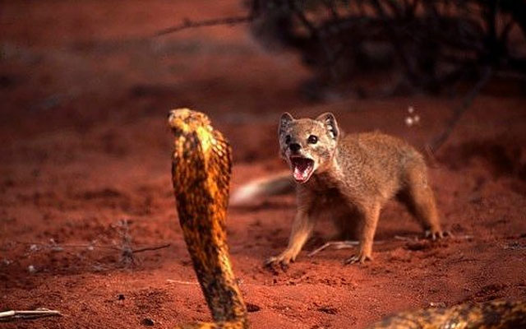
Агрессия
Отношения активного вытеснения одного вида другими
Мангуст и кобра
http://mtdata.ru/u28/photo40A7/20126408341-0/original.jpg

Slide 33
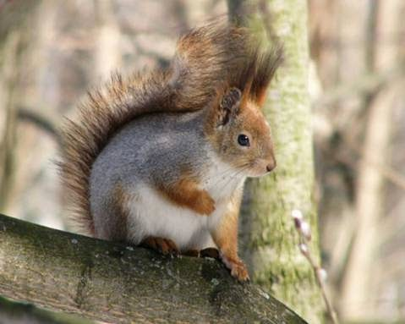
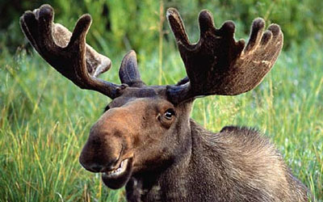
Нейтрализм
Обе популяции не оказывают никакого влияния друг на друга
http://forestlife.ru/wp-content/uploads/2014/08/loss.jpg
http://2.bp.blogspot.com/-mVEXRmEbarY/U3HhCIGAFfI/AAAAAAAAENo/2u0xKNmAaYA/s1600/11.jpg

